Slide 1

Exotenproblematiek
Nieuwe Soorten
verleden,
heden en
toekomst
Bart Nyssen
LIFE Resilias heeft financiering ontvangen van het LIFE-programma van de Europese Unie.

Slide 2


Notes:
Bij exoten deneken we tegenwoordig vrijwel direct aan bestrijden.
Resilias benadert de exotenproblematiek vanuit het functioneren van ecosysteem in plaats van uit de exoot.
Dat vraagt om out of the box denken.

Slide 3

Notes:
Daartoe vegen we het bord eerst even schoon.

Slide 4


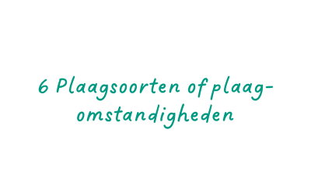



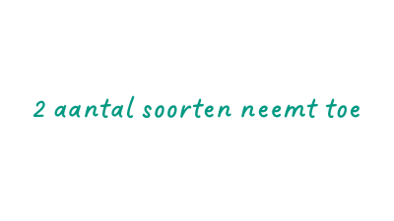





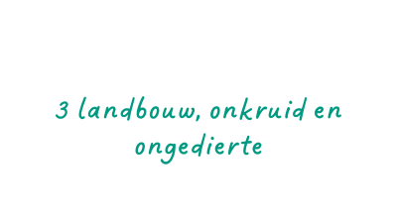

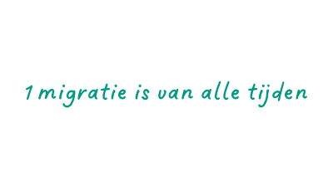

Nieuwe soorten: verleden, heden en toekomst

Slide 5
1 migratie is van alle tijden

Slide 6

Migratie is van alle tijden
Afbeelding migratie Homo sapiens
Notes:
Soorten hebben altijd gemigreerd. Het best onderzochte migratievoorbeeld is Homo sapiens

Slide 7
Vroege migratie dank zij de mens
Hazelaar: hazelnootschillen uit Mesolithicum gevonden die veel ouder zijn dan de eerste hazelnoot pollen.
Intensieve introductie in Neolithicum:
voedselgewassen,
onkruiden:
ongedierte (nu cultuurvolgers. Vb mus)
Nyssen, B., et al. (2016). The history of introduced tree species in Europe in a nutshell. Introduced tree species in European forests: opportunities and challenges. European Forest Institute: 44 - 55.
Notes:
Handel en migratie van mensen ook voordat mensen landbouwers werden.

Slide 8
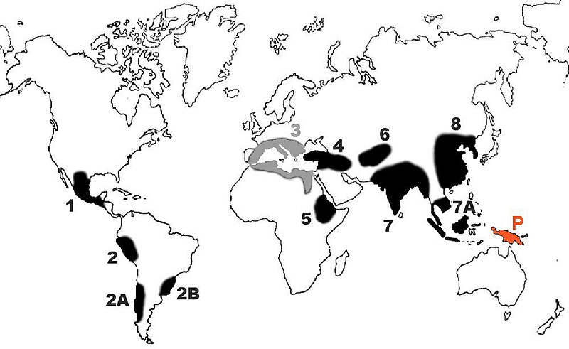
Voedselsoorten en onkruiden
Gewas – domesticatie - jaren geleden
Tarwe - Midden-Oosten - 11.500
Varken - Mesopotamië - 13.000
Aardappel - Zuid-Amerika - 10.000
Sla - Egypte - 6500
Mais - Midden-Amerika - 6.000
Akkeronkruiden
Kwamen met de gewassen mee.
Bolderik, korenbloem, rode klaver, klaprozen, juffertje
Notes:
Tegenwoordig wordt behoud van akkeronkruiden met subsidies bevorderd.

Slide 9
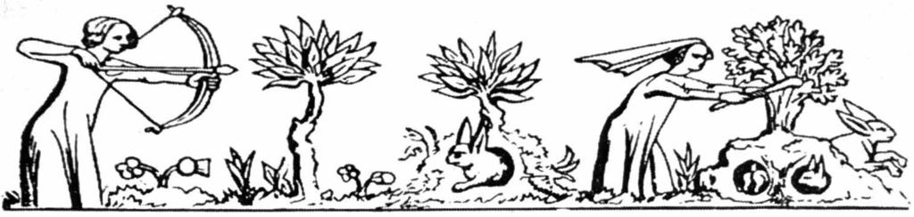
‘Recentere’ migratie dankzij de mens
Tamme kastanje (Castanea sativa)
Oorsprong Caucasus
Grieken gebruiken kastanje in hun uitgebreide rijk.
Zo ook later de Romeinen (Kastanje is dus ‘exoot’ aan de middellandse zee)
Romeinen verspreide kastanje tot in Nederland
Mispel (Mespilus germanica)
Oorsprong Caucasus
Assyriers verspreiden naar Turkeije
Grieken/Romeinen verspreiden over middellandse zeegebied.
Middeeeuwen bij ons aangeplant.
Nu Rode Lijst soort.
Konijn
Oorsprong: Zuidwest-Spanje
Moeizame introductie einde middeleeuwen voor plezierjacht (d.m.v. Waranden)
Oudste vermeldingen van het konijn in de Lage Landen is afkomstig uit Zeeland, uit 1300
Nu onmisbaar in de grijze duinen

Slide 10
Ecosystemen vangen nieuwkomers op
Nieuwe soorten verwerven hun plek in bestaande ecosystemen. De beuk als voorbeeld:
Gedurende 5000 jaren (9000-4000 jaren geleden) bestond bos uit eik, iep, linde, es, ….
4000 jaren geleden: beuk vestigt zich in het bos geholpen door het bevorderen van eik (licht bos).
Beuk breidt uit en wordt dominante boomsoort.
Notes:
Beuk is de enige boomsoort die in staat is andere boomsoorten op grote schaal te verdringen.

Slide 11
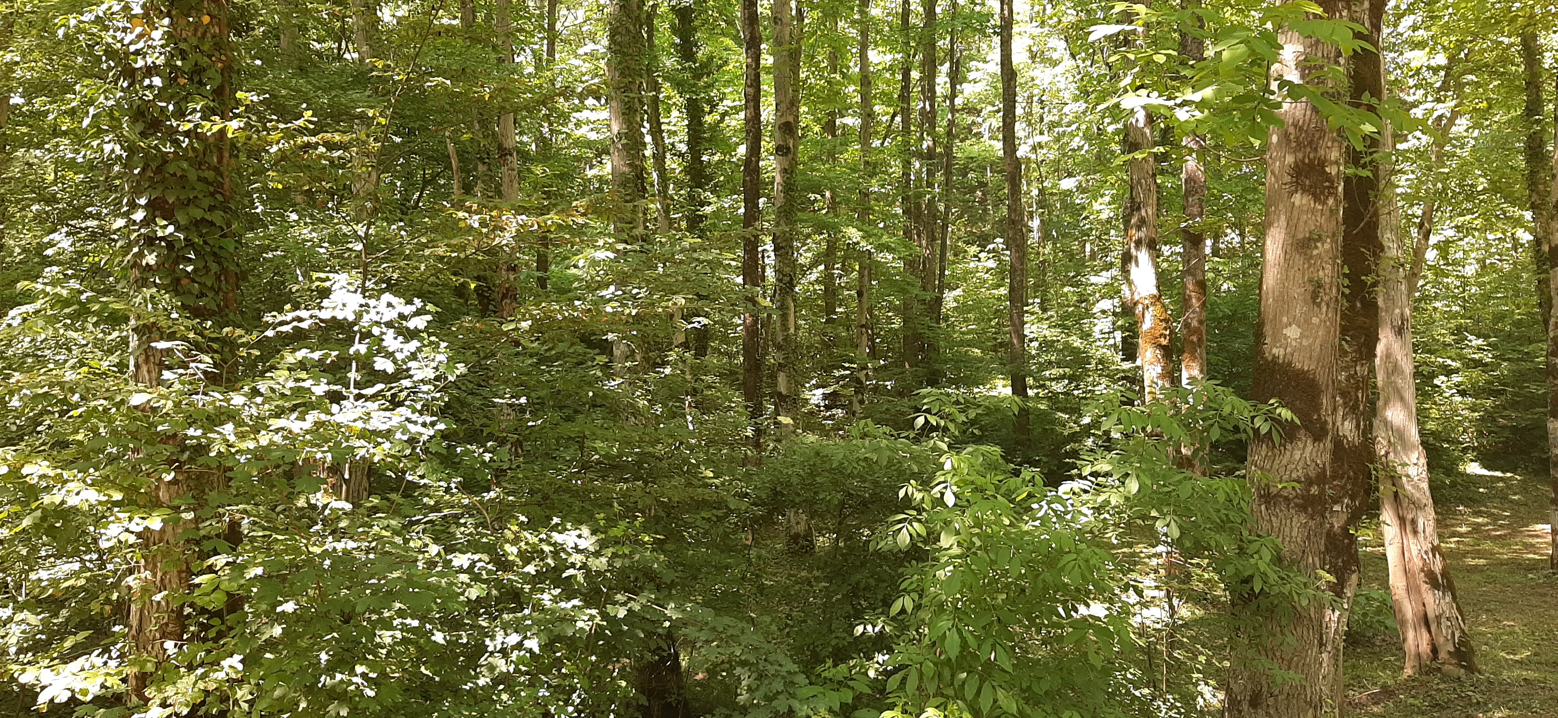
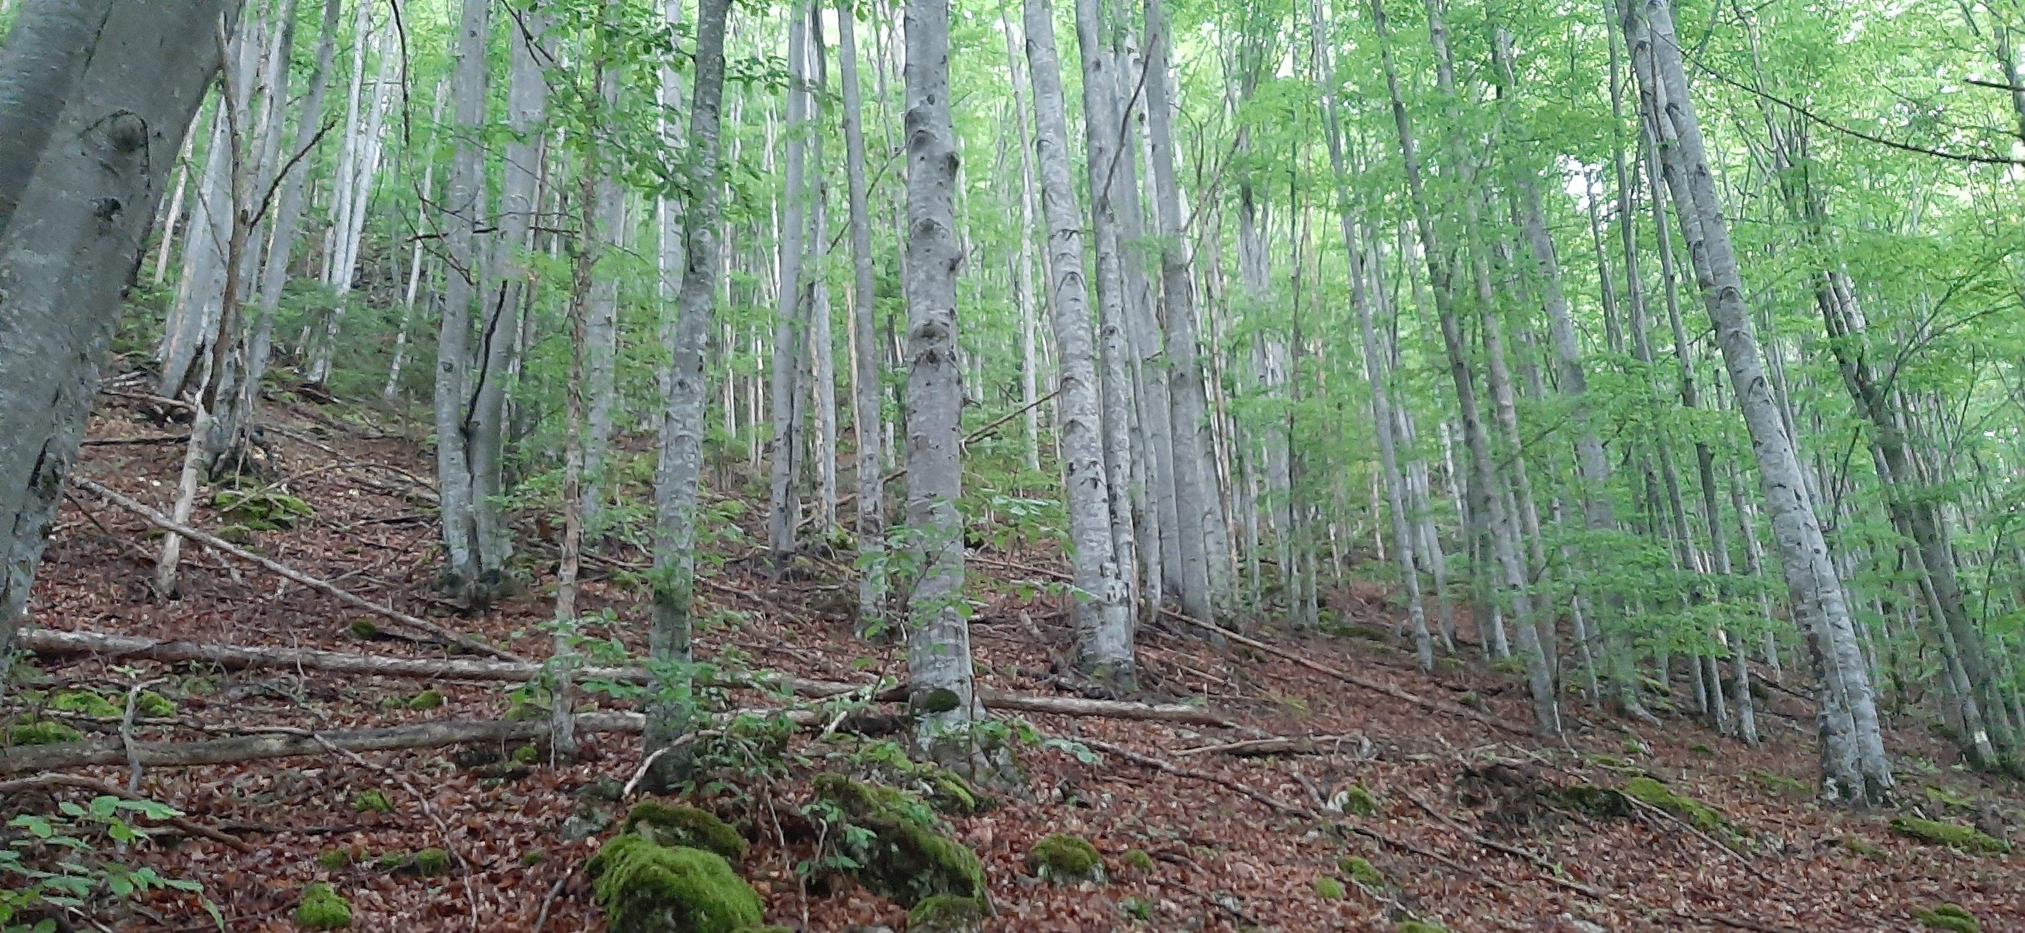
Ecosystemen vangen nieuwkomers op
Notes:
Links gemengd natuurlijk bos. Buiten rivierdalen:
3 linden
4 eiken
2 iepen
4 esdoorns
Es
Walnoot
2 beuken
Rechts natuurlijk beukenbos
Beuk
Enkele orientaalse beuk
Esdoorn asl pionier.

Slide 12
2 aantal soorten neemt toe

Slide 13
Nieuwe boomsoorten als voorbeeld (Europa)
Krumm, F. and L. Vítková (2016). Introduced tree species in European forests: opportunities and challenges, European Forest Institute.

Slide 14
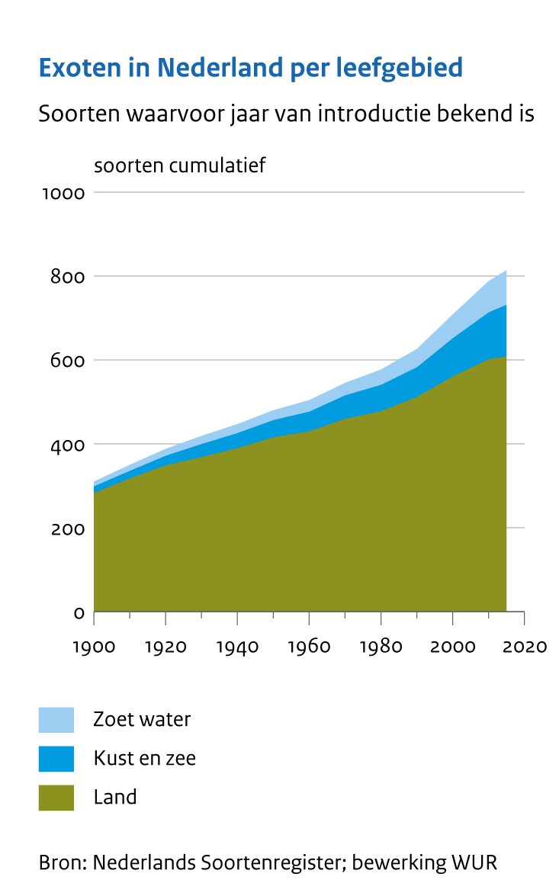
Aantal soorten neemt toe
Constante toename sinds 1900
Lichte stijging na 1980
Zowel te water als op land

Slide 15
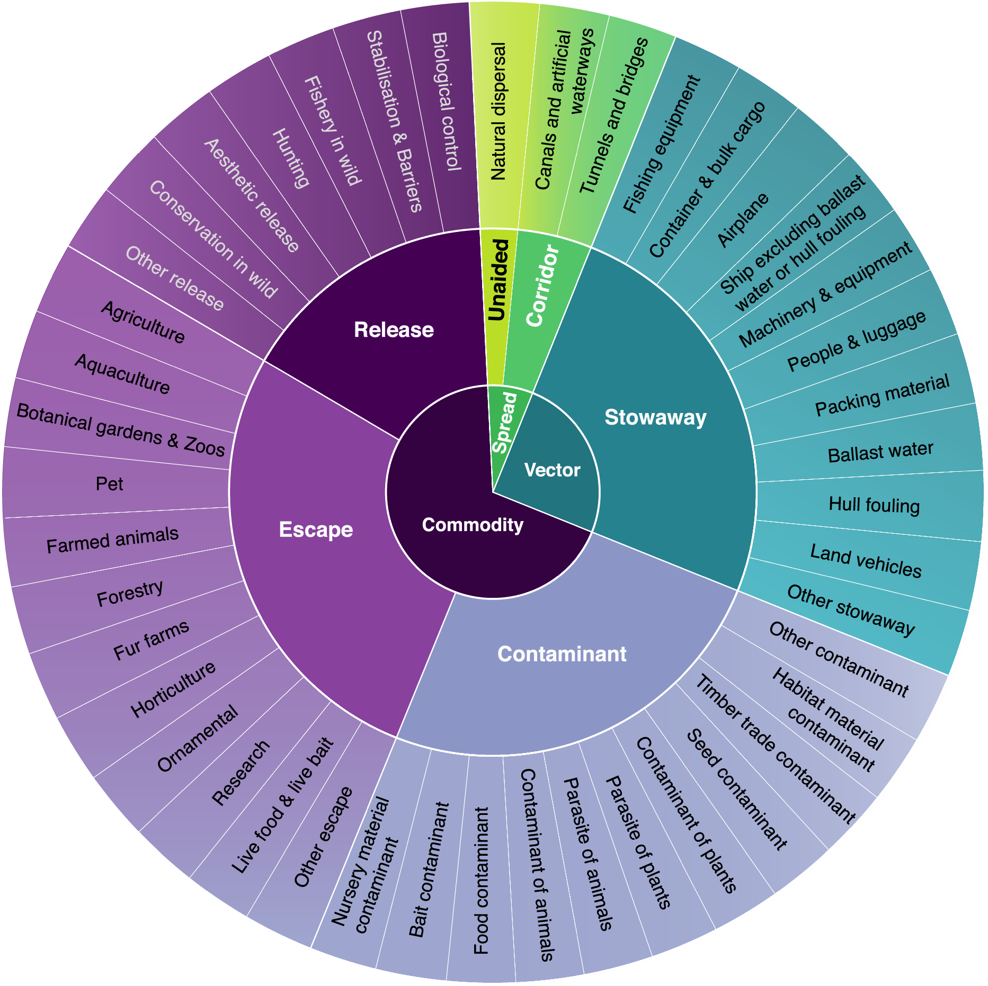
Migratie path ways
Release: gewild geïntroduceerd
Escape: ontsnapt na gewilde introductie
Contaminant:begeleider van vervoerde waren
Stowaway: ‘verstekeling’ tijdens transport
Notes:
introduction by release of species that were directly sown into or planted in the wild;
(ii) escape from cultivation; for these two pathways the introduced species itself is the traded commodity;
(iii) contaminant refers to species unintentionally introduced with a commodity;
(iv) stowaway category includes species unintentionally introduced without association with a commodity.

Slide 16
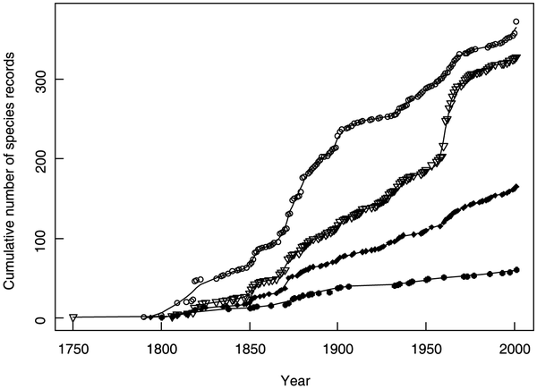
Wat biedt de toekomst ?
Escape
Contaminant
Stowaway
Release
Migratie path ways van nieuwe soorten in Tsjechië
Pyšek P, Jarošík V, Pergl J (2011) Alien Plants Introduced by Different Pathways Differ in Invasion Success: Unintentional Introductions as a Threat to Natural Areas. PLOS ONE 6(9): e24890. https://doi.org/10.1371/journal.pone.0024890
Notes:
Geen aanwijzingen dat deze tendenzen ombuigen.
introduction by release of species that were directly sown into or planted in the wild;
(ii) escape from cultivation; for these two pathways the introduced species itself is the traded commodity;
(iii) contaminant refers to species unintentionally introduced with a commodity;
(iv) stowaway category includes species unintentionally introduced without association with a commodity.

Slide 17
Wat de toekomst biedt
Er zijn geen tekenen dat de internationale handel afneemt
Beter toezicht zal verspreiding licht afremmen, niet stoppen
In zuid Europa ingeburgerde soorten komen met klimaatopwarming naar het noorden: Aziatische hoornaar, hemelboom, …
Succesvol natuurbeheer zorgt ook voor nieuwe plaagsoorten: gans, vos, edelhert, bever, das … en, vooruitlopend op de feiten, de wolf.
www.plaagsoorten.nl
Branquart, E. and G. Fried (2016). Espèces envahissantes d'ici et d'ailleurs: Synthèse sur les espèces envahissantes et présentation de 32 espèces, Mardaga.

Slide 18
3 landbouw, onkruid en ongedierte

Slide 19
Onkruid en ongedierte
Voor de voedselvoorziening waren nieuwe exotische gewassen welkom (vrijwel alle land- en tuinbouwgewassen)
Begeleidende ‘onkruiden’ en ‘ongedierte’ werd bestreden.
De negatieve waardering van soorten omdat ze schade aanrichten aan de menselijke doelen hield duizenden jaren stand.
Boeren spraken elkaar aan op goed beheer om overlast te voorkomen
Voorbeeld: distelverordening: verplichting om distels te bestrijden
Chew,

Slide 20
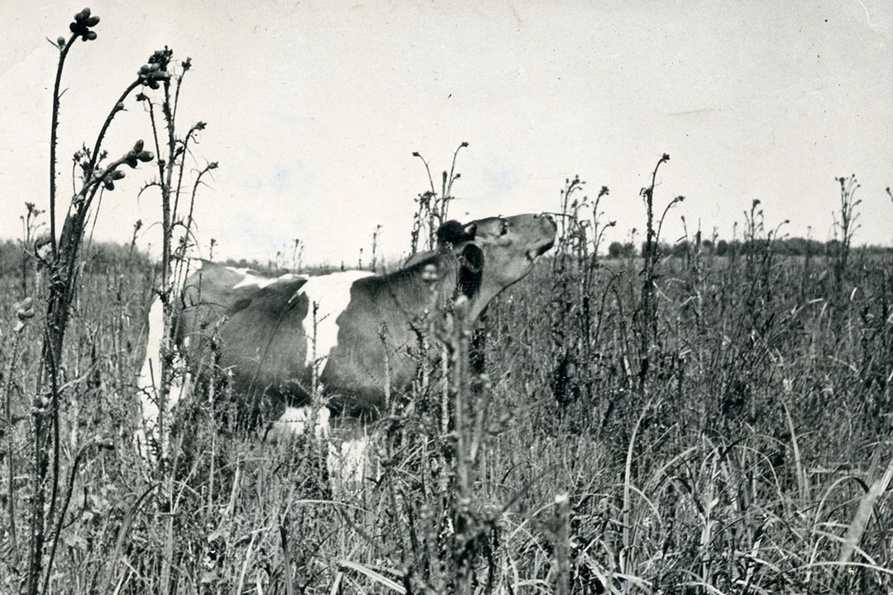
Onkruid en ongedierte 2
De negatieve waardering van soorten omdat ze schade aanrichten aan de menselijke doelen hield duizenden jaren stand.
Boeren spraken elkaar aan op goed beheer om overlast te voorkomen
Voorbeeld: distelverordening: verplichting om distels te bestrijden
Chew,
Notes:
Foto uit 1951

Slide 21
4 natuur en invasieve exoten

Slide 22
Natuurbescherming en onkruid
Natuurbescherming heeft concept ‘onkruid’ en ‘ongedierte’ onderuit gehaald in jaren 1970-1980.
Denk aan brandnetels, muizen, muggen. Deze soorten pasten bij het nieuwe landgebruik (natuurgebieden).
Voorbeeld: succesvol verzet tegen distelverordening
‘Alle soorten horen erbij, integreren waar het kan, bestrijden waar het niet anders kan’.

Slide 23
Invasieve exoten, het nieuwe onkruid?
Gelijktijdig ontwikkelden wij als natuurbeschermers eenzelfde ‘onkruid’- benadering tav nieuwe soorten:
Exoten zijn ongewenst, dus bestrijden.
Elkaar aanspreken op goed beheer.
Zelfde technieken en bestrijdingsmiddelen
Invasieve exoten zijn het onkruid van onze tijd.

Slide 24
5 IAS are here to stay

Slide 25
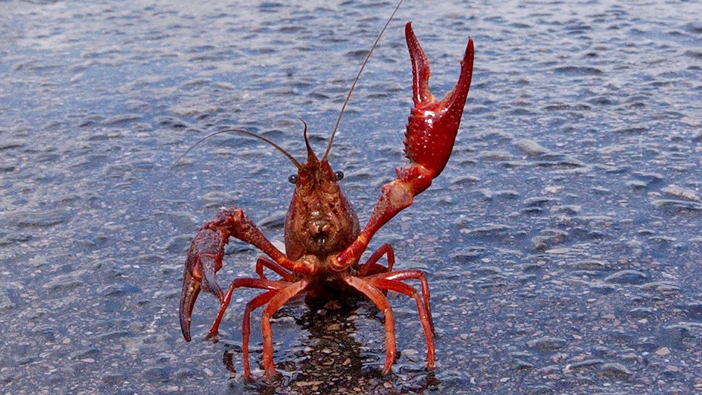
IAS are here to stay
Ecologische inburgering gaat vaak snel.
Maatschappelijke acceptatie daarvan kan eeuwen duren.
Ook (of juist?) in natuurbeheer vinden we het moeilijk de werkelijkheid onder ogen te zien:
Soortensamenstelling van ecosytemen verandert:
  Exoten
  Klimaat

Slide 26
IAS are here to stay
Ecologische inburgering gaat vaak snel.
Maatschappelijke acceptatie daarvan kan eeuwen duren.
Ook (of juist?) in natuurbeheer vinden we het moeilijk de werkelijkheid onder ogen te zien:
Soortensamenstelling van ecosystemen verandert:
  Exoten
  Klimaat

Slide 27
Plaagsoorten horen er bij
Of we dat nu leuk vinden of niet
Doordat mensen meer van hun omgeving verwachten dan deze vanzelf biedt ontstaat overlast door soorten:
die de gewenste land en tuinbouwsoorten verdringen.
die de productie bemoeilijken.
die niet in de gewenste samenstelling van natuurgebieden passen.
die de stedelijke inrichting storen (hemelboom).
die ziekten verspreiden.
waardoor mensen zich bedreigd voelen (everzwijnen bij de vuilnisbakken)
Plaagsoorten, en dus ook invasieve exoten, zijn onderdeel van de veranderende omgeving waarin bos- en natuurbeheerders werken.

Slide 28
6 Plaagsoorten of plaag-omstandigheden

Slide 29
Zijn plaagsoorten altijd plaagsoorten?
‘Plaagsoort’ of ‘invasieve exoot’ is net zo’n ongenuanceerd woord als ‘onkruid’ of ‘ongedierte.
Er zijn omstandigheden waaronder soorten tot plaagsoorten worden.
Voorbeelden:
Bever: gewenste verrijking van rivierdalen. Toch moeten we accepteren dat deze soms een plaag vormt. Bijvoorbeeld in het werkterrein van de waterschappen.
Edelhert: het indrukwekkendste dier in het boslandschap. Toch kan deze een plaag vormen voor het bos.
Amerikaanse vogelkers. Levert bijdrage aan biodiversiteit en veerkracht van het bos. Maar tegelijkertijd geeft die overlast op de heide, net als berk of den.

Slide 30
7 maatregelen tegen plagen

Slide 31
Beleids-maatregelen Invasieve exoten
How Do They Do It? – Understanding the Success of Marine Invasive Species: Proceedings of the 2017 conference for YOUng MARine RESearchers in Kiel, Germany

Slide 32
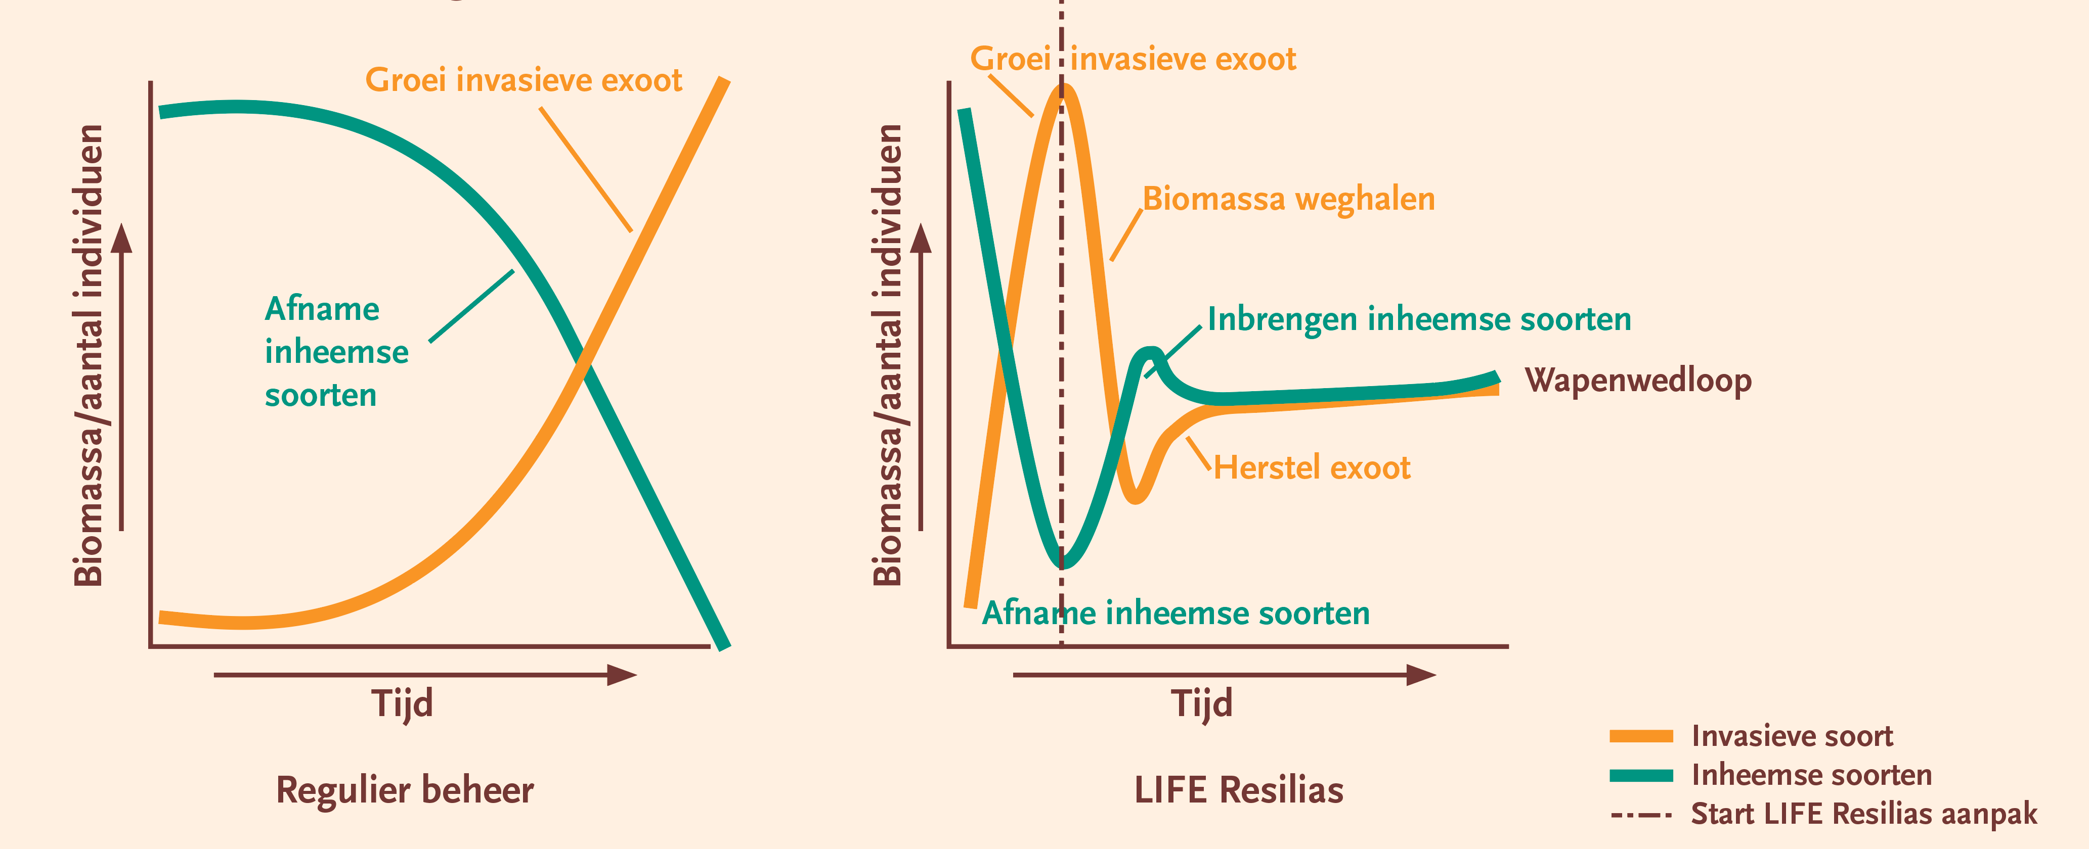
Ecosysteemaanpak

Slide 33
8 Take home message

Slide 34
Take home message
Migratie van soorten is van alle tijden
Menselijke mobiliteit en handel zorgt voor meer migratie
Soorten kunnen voor overlast zorgen; inheems en exoot
Geen enkele soort is altijd een plaagsoort.
De omstandigheden bepalen of en waar een soort ongewenst is.
We moeten met invasieve exoten leren leven, net als met brandnetels, muggen, edelherten, ratten en onkruid in de moestuin: Accepteren waar het kan, bestrijden waar het moet.
Daarbij helpt het om ecosystemen veerkrachtig te maken tegen overlast door invasieve exoten.

Slide 35

Bedankt voor uw aandacht
Heeft u nog vragen?
Project LIFE Resilias heeft financiering ontvangen
van het LIFE-programma van de Europese Unie.

